Slide 1



Erasmus+ továbbképzés
Készítette:
Olajos Gabriella 2023

Slide 2
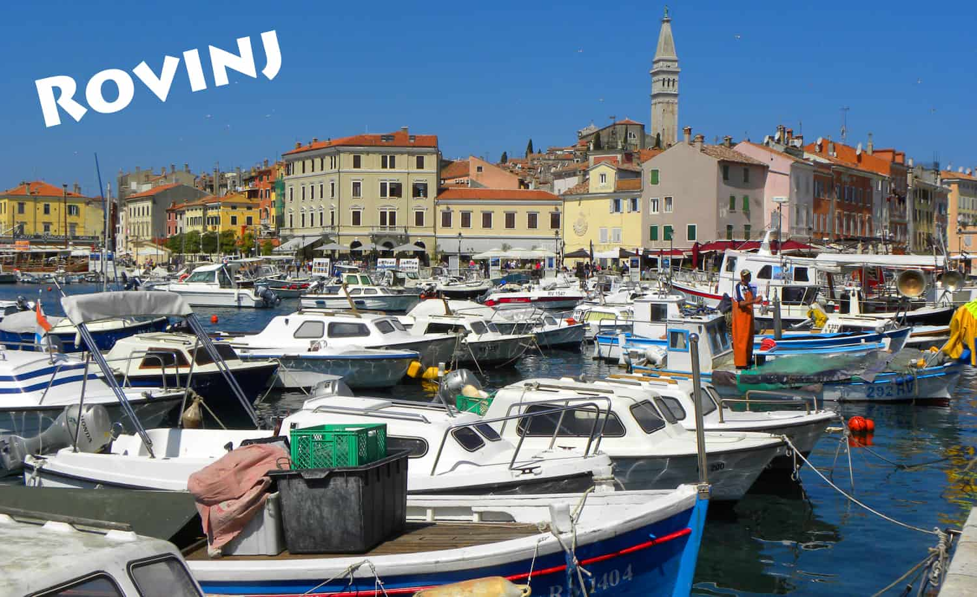

Slide 3
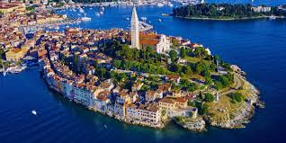
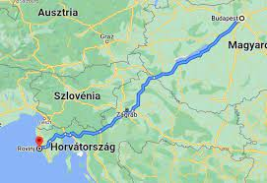
,Rovinj egy kiálló szirtfokra épült festői szépségű városka az Isztriai-félsziget nyugati részén, Isztria megyében. Számos szállodájával és turistalátványosságával egyike az ország legjelentősebb turisztikai központjainak. Kulturális és művészeti centrum, iskolákkal, múzeumokkal, galériákkal, tudományos intézményekkel. A kedvező fekvés, az enyhe éghajlat, a dús földközi-tengeri növényzet megfelelő feltéteket biztosít a turizmus fejlődéséhez.

Slide 4

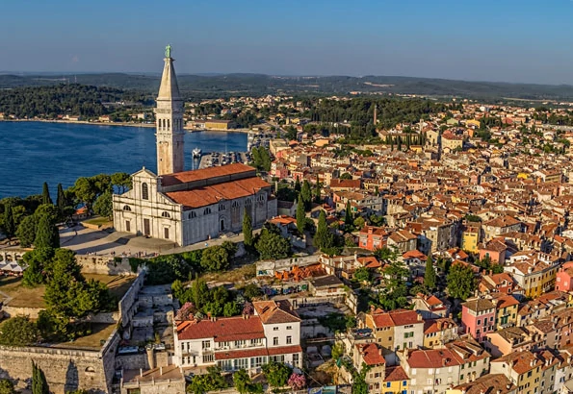
Rovinj gazdag kultúrtörténeti örökségéről eleget mond az a tény, hogy 1963-ban kulturális műemlékké nyilvánították.
Az óváros bejárata az 1680-ban épült, amelyet egy szárnyas oroszlán díszít. Eredetileg itt állt a város erődítményének főkapuja.
A napimádók is megtalálják a számításukat Rovinjban: számos strand vonzza a látogatókat a város körül. Nem beszélve a helyi specialitásokat kínáló éttermek sokaságát..

Slide 5
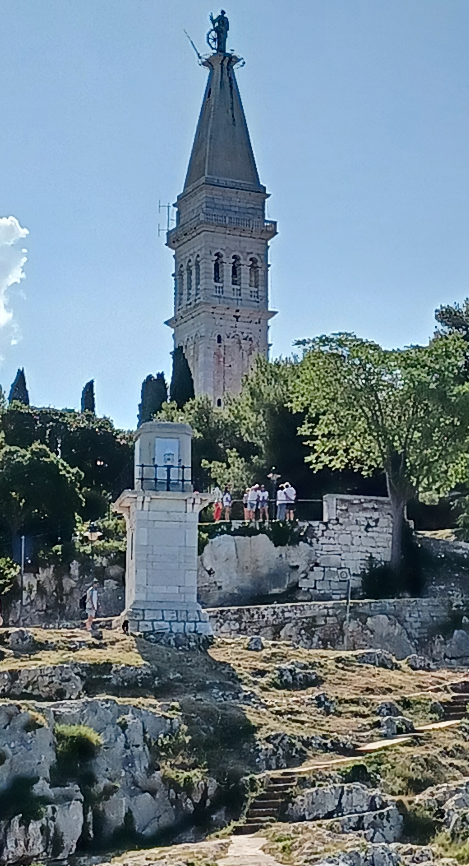
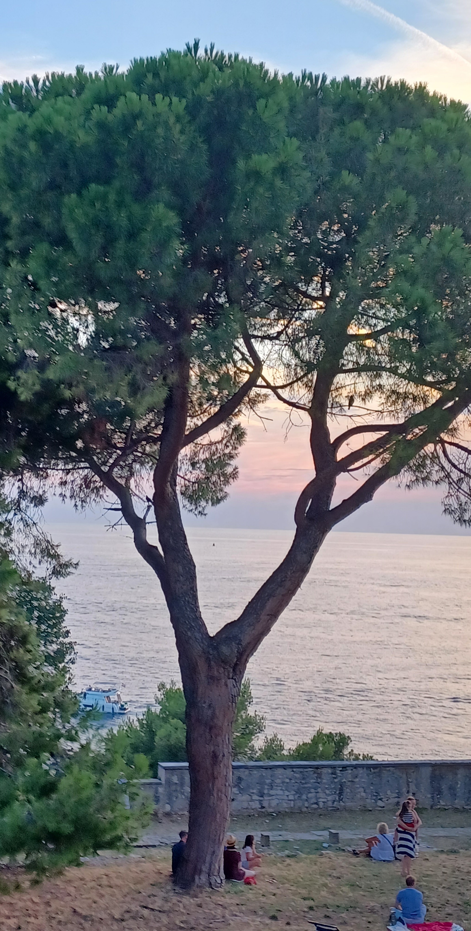
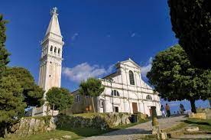
A Szent Eufémia templom Rovinj legnagyobb épülete, fő látványossága. Nevét a város védőszentjéről kapta A templom oltáránál található Szent Eufémia kőkoporsója.
A Harangtorony szorosan a katedrális mellé épült. Ugyanaz az Alessandro Monopola olasz építész tervezte, aki a velencei Szent Márk templomot.
63 méter magas a torony. 180 lépcsőfok mire felérünk a tetejére. Jól belátható innen nemcsak Rovinj óvárosa, de az egész környék is!

Slide 6
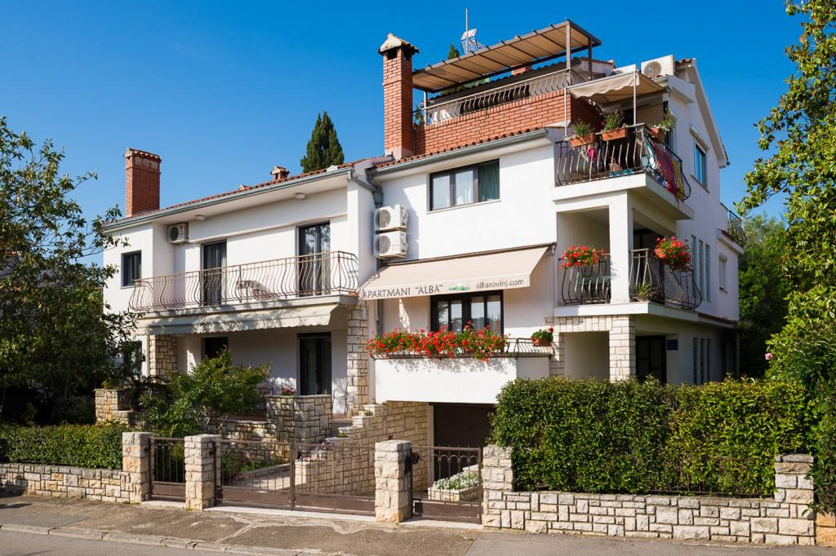
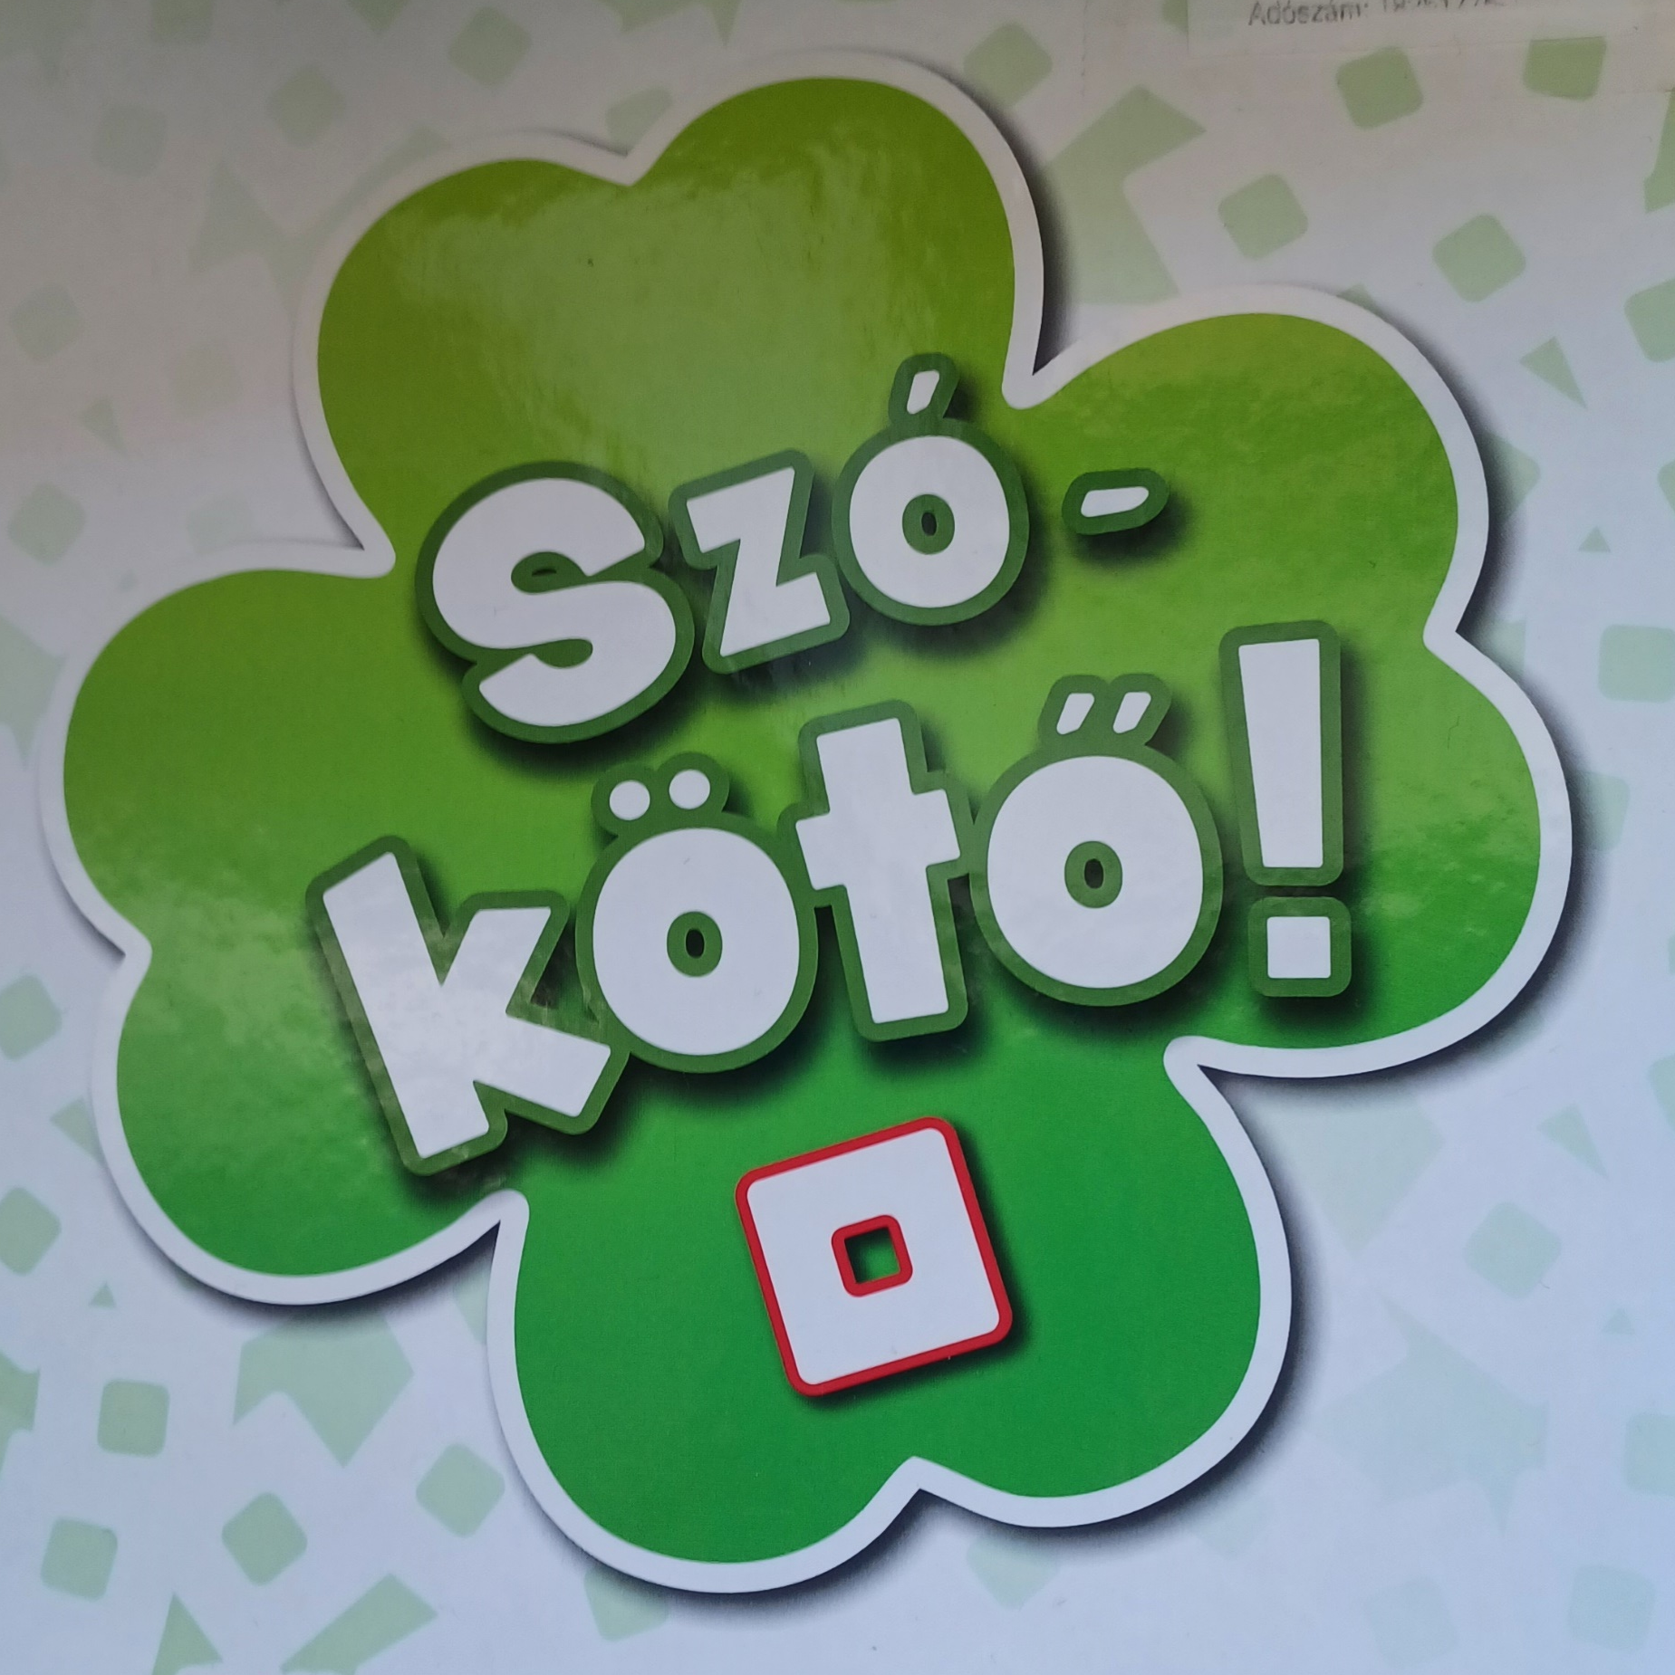
családi apartmann szállás
= 4 szoba, konyha, nappali, terasz,
2 fürdőszoba, wifi, légkondi….
Minden este családi társasjáték-party, mert a tanfolyam-ról egy-egy estére kölcsön lehetett kérni egy kedvenc, vagy egy még ki nem própált játékot.

Slide 7
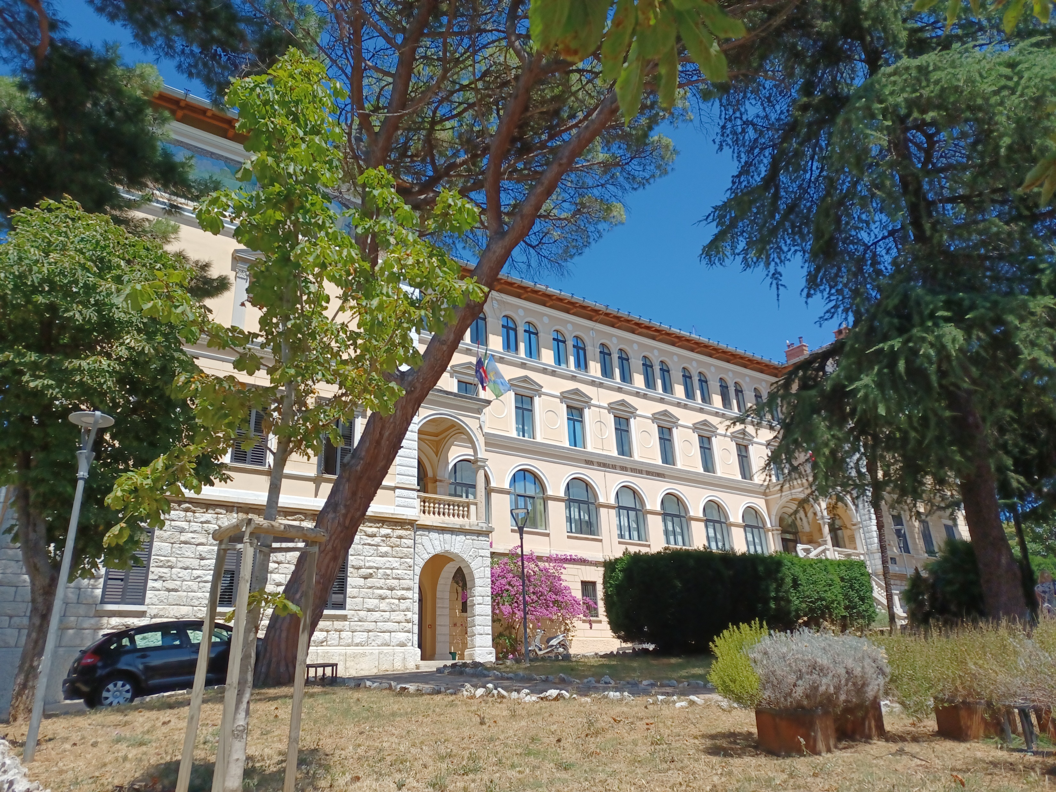
Rovinj
Iskolaépület az óvárosban , mely az összes Rovinj-ban szervezett ERASMUS+ továbbképzések helyszínéül szolgált.
A 21. századi tanár – diákközpontú oktatás Carl R. Rogers alapelveivel az oktatásban
Matekos játék, játékos matek – képes- ségfejlesztő tevékenységek, játékok , feladatok
Játék-kaleidoszkóp: Játékkultúra az alsó tagozaton
Tanári kommunikáció
Kalandra fel! – IKT a tanórákon
Projektoktatás alkalmazása a tehetség- gondozásban: természettudományok, IT, sport és művészet a tehetségazonosítás szolgálatában.
A felfedezés örömforrás - Felfedeztetés
matematika órákon 2.0

Slide 8
A képzés célja, célkitűzései:
- Játékokkal kapcsolatos attitűd formálása, fejlesztése
- Új játékok megismerésén keresztül a pedagógiai munka támogatása megkönnyítése
- Játékokra irányuló reflektív és rendszerező gondolkodás fejlesztése
- Játszó közösség megalapításához szükséges szemlélet kialakítása
Várható tanulási eredmények:
- Játékokkal kapcsolatos attitűdje pozitív irányban változik
- Munkájában a nevelést és az oktatást egységben szemléli és kezeli.
- A tanulók teljes személyiségének fejlesztésére, autonómiájának kibontakoztatására törekszik.
- Tanítványait egymás elfogadására, tiszteletére neveli.
- A felmerülő konfliktusokat felismerve, a hatékony kezeléshez ismer és használ játékokat, nyitott a játékos megoldásokra
- Tudatosan gyűjti és válogatja a játékokat, amiket beépíthet a pedagógiai gyakorlatába.
- A tanulók szükségleteinek megfelelően választ játékot.
- Tudatosan alkalmazza a közösségfejlesztés változatos módszerei közül a játékot.
- Pozitív, bizalomteli légkört alakít ki, ahol minden tanuló hibázhat, mindenkinek lehetősége van a javításra.
- Tudatosan támogatja a diákok egyéni és egymás közötti kommunikációjának fejlődését.

Slide 9


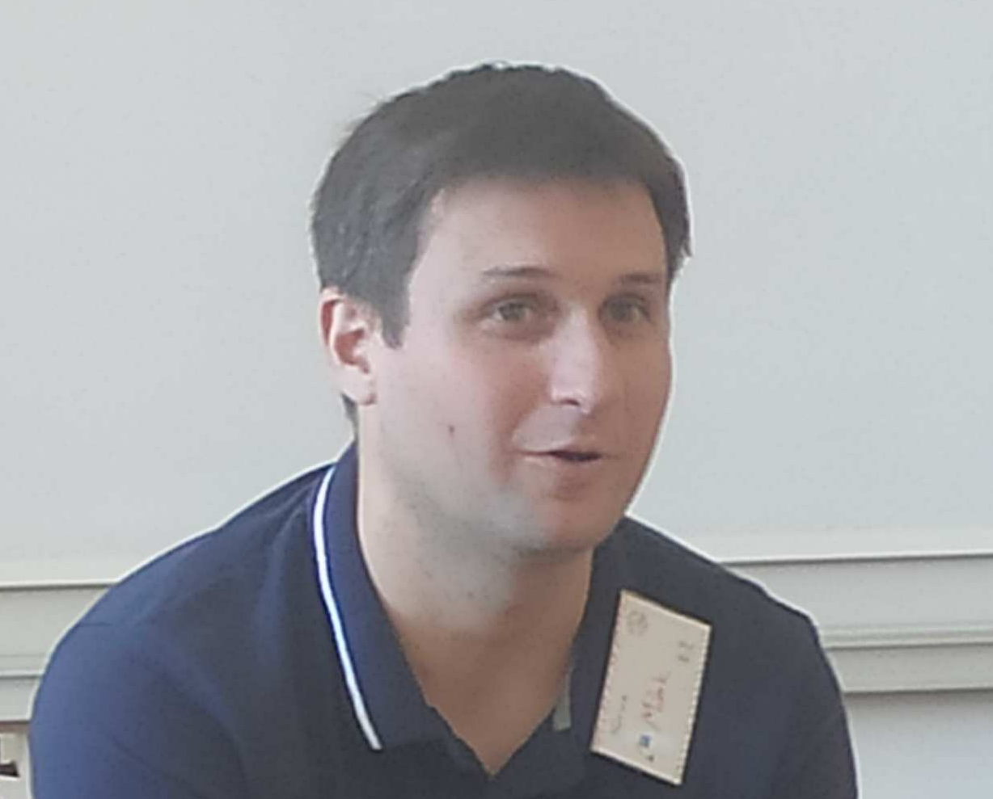
Játék-kaleidoszkóp: Játékkultúra az alsó tagozaton
Játszani tanulni kell!!
„ Ha az organikus fejlődés elakad, megreked, akkor mesterségesen szükséges gondozni, lendületet adni neki. „
Mi lehet ebben a tanító feladata?
Milyen lehetőségeink vannak erre az iskolában?
„Változatos játékokban megtapasztalt élmények alapján fogunk közelebb jutni a válaszokhoz.
Sok kipróbált játék segíteni fog abban, hogy hogyan lehet játszóközösséget szervezni, tanítani, és
önállóságra nevelni.”
Projektvezető:
Móricz Márk

Slide 10
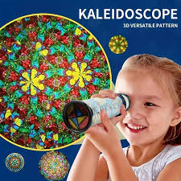
A tanfolyamon sok játékot ismerütnk meg, melynek a legtöbbjét ki is próbáltuk.
A játszások során saját élményeinkből kiindulva reflektálunk majd arra, hogy mi játszódik le a gyermekben, így kerülve közelebb ahhoz, hogy milyen játékélményekhez szeretnénk juttatni őket,
hogyan tesszük termékennyé játékos létüket. Mert igen nagy különbségek vannak játékok és játékok közt, és egyáltalán nem mindegy, hogy a kevés időt, amit játékra lehet manapság szánni, mivel töltjük.
Cél, hogy a tanfolyamon résztvevők a saját játékrepertoárjukat önállóan is tudják majd fejleszteni. Ennek a fejlesztésnek is megvizsgáljuk a lehetőségeit, mert sokszor nem a mennyiség a lényeg, hanem a minőség.
Megpróbáltunk utána járni, hogy mi tesz egy játékot népszerűvé. Láthatjuk majd, hogy egy igazán jó játék éveken keresztül elkíséri a gyerekeket, lehet hozzá játékvariációkat készíteni, elmélyülni a taktikákban.
Meghatároztuk a játékosok személiségtípusát és a játékban szereplők feladatait, a játékok karakterizálását.

Slide 11
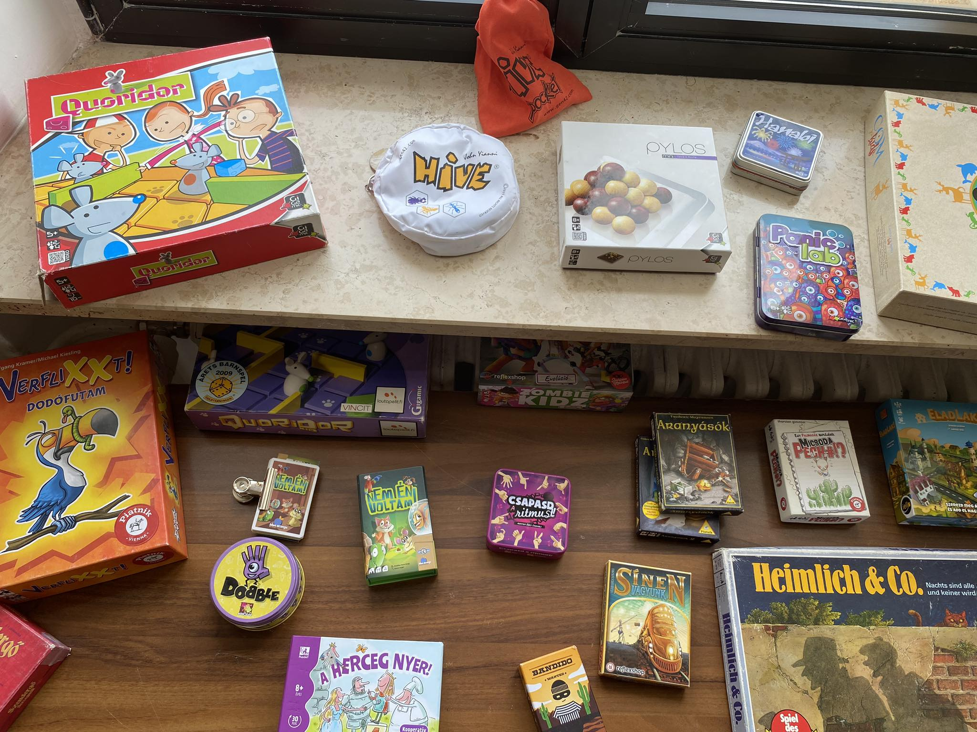

Slide 12
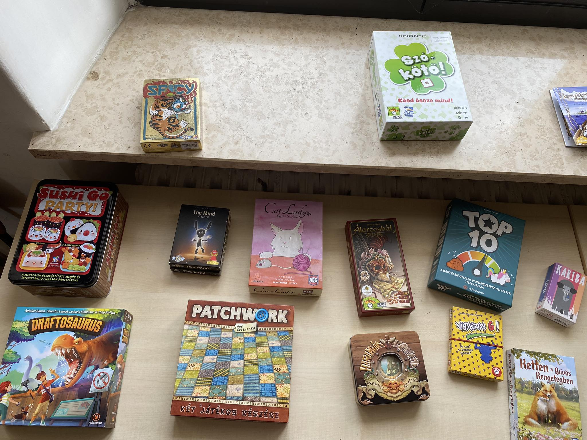

Slide 13
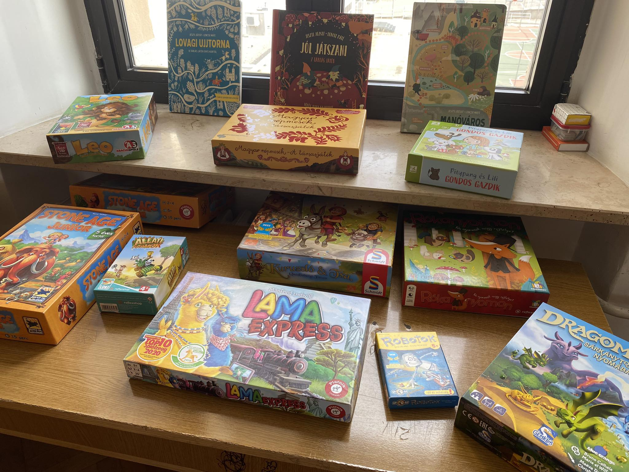

Slide 14
A társasjátékok pedagógiája
A játék, az játék. Nem módszer, nem tanulási stratégia, nem személyiségfejlesztő terápia lehetséges módja.
Nem fejlesztő, nem oktatási célú feladat, nem tehetséggondozás.
A játék egyidős az emberiséggel, mindig is megvolt minden korszak saját játékkultúrája. ( mivel, hogyan, mikor)
A játék megőrzi és áthagyományozza a kultúrát a következő nemzedékre.
A játék egy speciális „játszóközösséget” alkot, amely erősíti az egymással játszó emberek partnerkapcsolatát.
Játszani nem kötelező!
Érdemes játszani, mert minden szereplő csak „játékos / játékszereplő” nem örök életre szóló szerepre kötelez.
mindenki kipróbálhat olyan helyzetet, amit a valóságban nem szeretne felvállalni.
Minden érzelem megengedett: örülhetsz, lehetsz dühös, lehetsz segítőkész vagy bosszúálló….
Minden játékosnak el kell fogadni a társaik érzéseit.
Játék után, mindig köszönjük meg játékostársainknak a közösen egymásra szánt időt !!!!

Slide 15
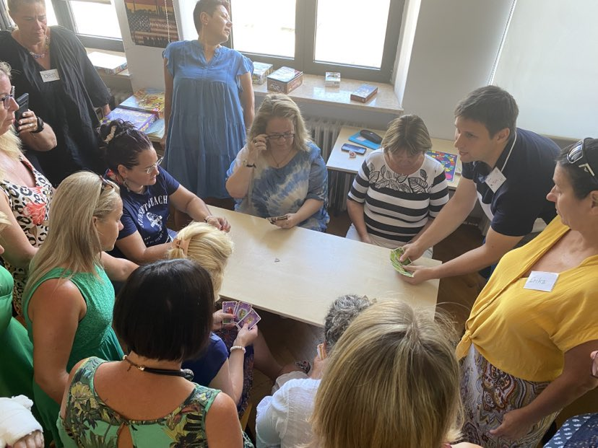
A játék szereplői:
Játékosok (2- játéktípustól függő)
A tanító
játékvezető v.játékmester
játszik / v.csak a játékosokat segíti a szabályok betartásában.
A csaló: ( lehet oka az, ha min-
-den áron nyerni akar, / lehet türelmetlenség / figyelmetlenség / unatkozó játékos / kudarckerülő játékos /kooperatív játékos, aki a játékot szeretné könnyíteni, Önző, aki a mindentudás birtokosa.
Játékrontó: rosszabb mint a
csaló. Zajong, / elveszi a játék valamely kellékét / kívülről osztja az észt / be akar szállni, csak önbizalom-hiányos? / zavarja, hogy a barátja nem vele foglalkozik.
/ Hatalmat akar gyakorolni

Slide 16
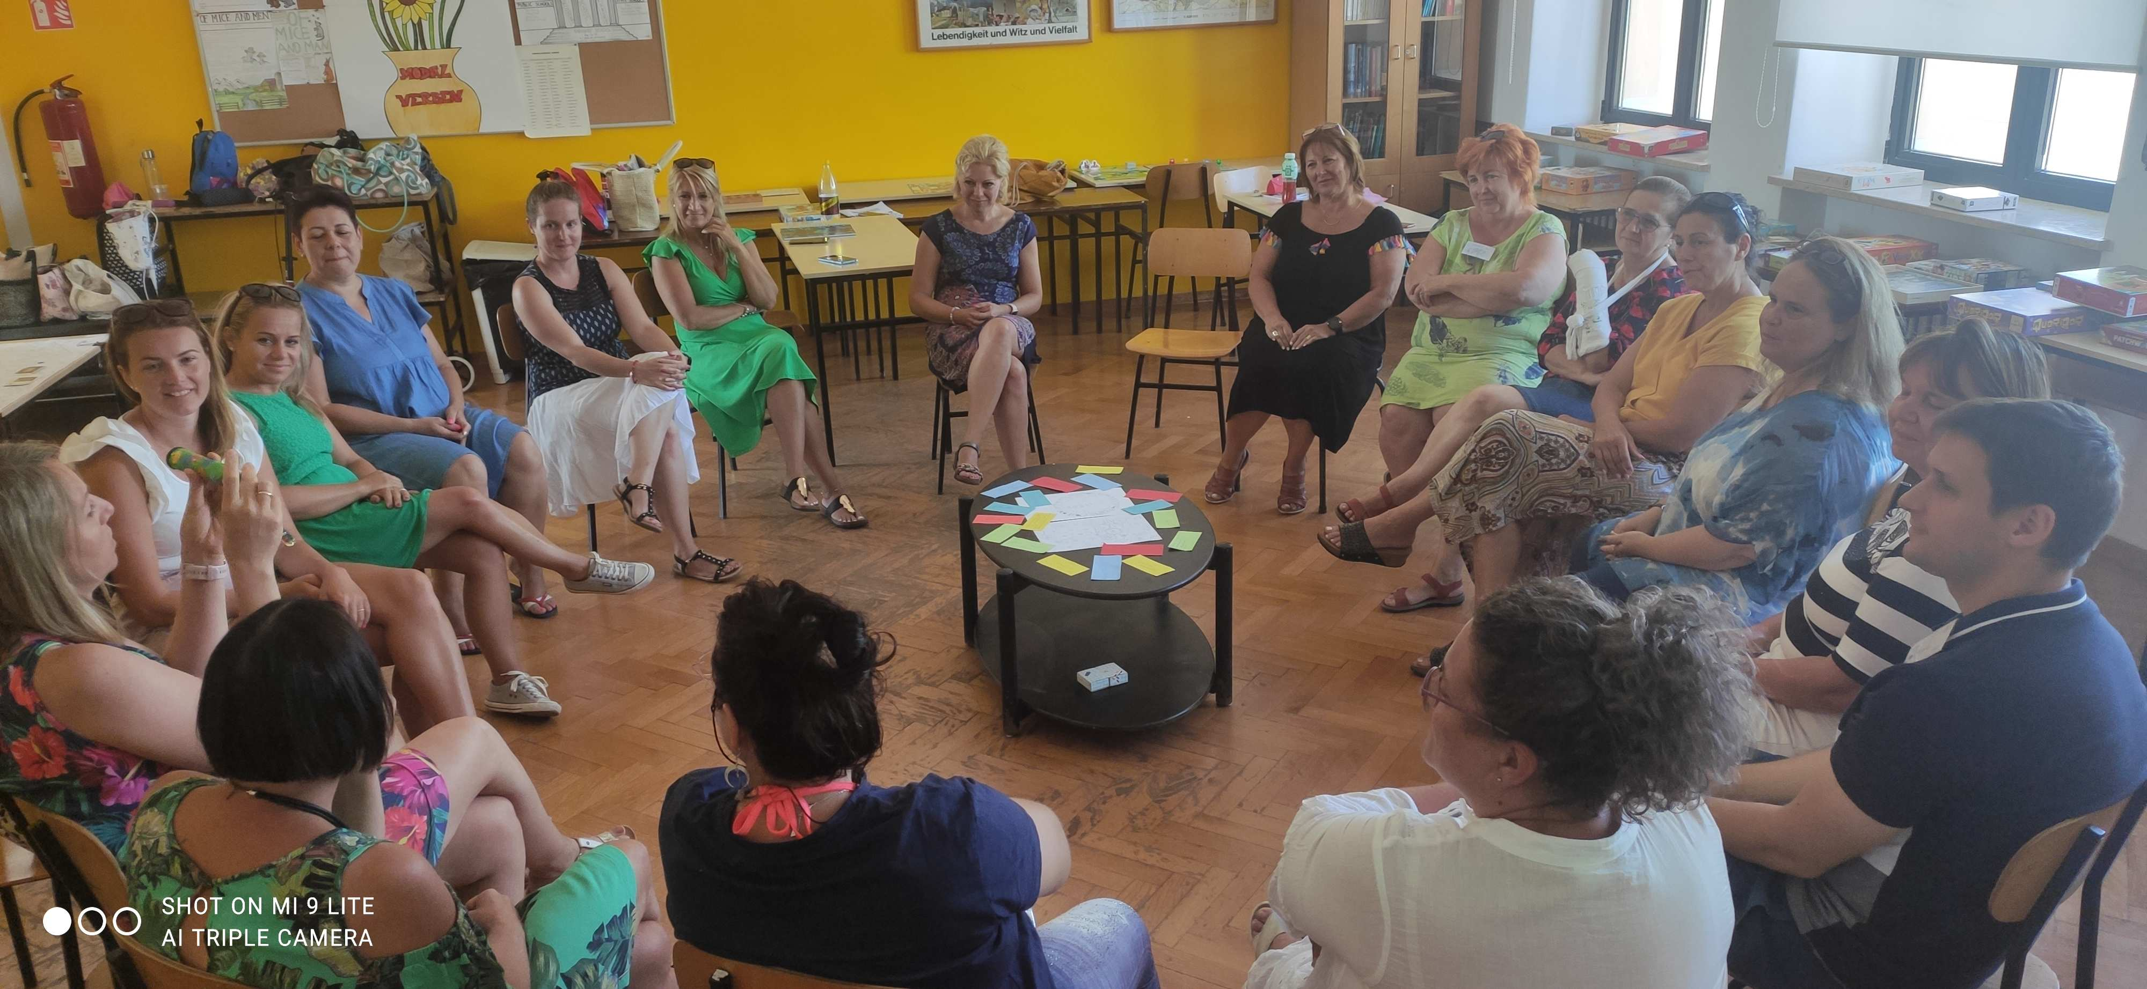

Slide 17
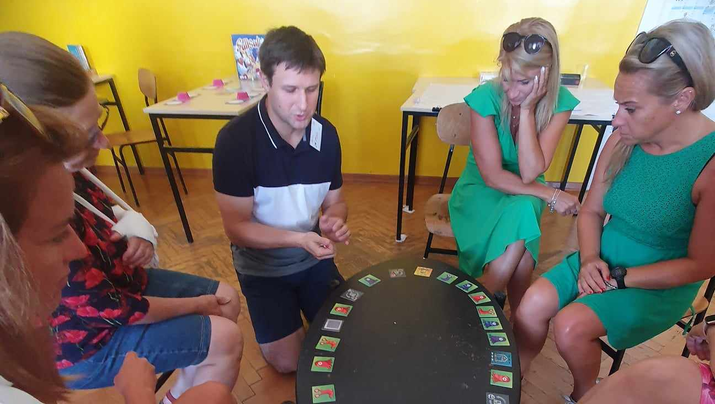
Ki miért szeret játszani?
Játékos személyiség archetípusai
1. Stratéga 2. Kalandor
3. Harcos 4. Szociális 5. Nyomozó
6. Építész 7. Fenegyerek
: A gondolkodásért szert játszani. A szabály betartása számára nagyon fontos. Szeret előre tervezni, számol, társait nem zavarja. A meglepetéseket nem kedveli, utálja, ha valaki csal, vagy kiáll játék közben. Nem baj ha nem nyer, szeret új kört játszani, újra gondolni a stratégiáját. 2. Kedveli a szerepjátékokat, elmerül a játék szerinti szerepébe. Imádja a hosszú játékokat, kommentálja a saját lépéseit. Minél izgalmasabb egy játék előtörténete, annál jobban szereti: mintha egy meseszereplőnek képzelné magát. 3. Taktikus. Folyton kiszúr a másikkal, bírja a csipkelődést: ő maga nem sértődik meg. Adrenalin függő. A játék alatt idegileg teljesen bepörög. ( ha,ha szívtál, na most akkor én szívtam…)
Figyelme a társakon van, a társaival játszik, nem a játékkal. Legjobban a kommunikációs játékokat kedveli ( Activity)
A titkok és a rejtélyek szerelmese. Deduktív gondolkodás jellemzi, átlát dolgokat, képes kombinálni. Jó az emlékező-tehetsége, figyel a részletekre. Szereti a játék végén az eredményekre való visszajelzést. (Pl.: szabaduló szoba )
Építkezni, tervezni, létrehozni szeret: játék közben nem interaktív, egyedül és társakat is játszik: csak legyen kézzelfogható eredmény 7. Jöhet a kockáztatás: vagy nagyot nyer, vagy nagyot bukik. Nem érdekli sem az eredmény sem a társak, magának keres kihívást. Gyors és néha meggondolatlan játékos.

Slide 18

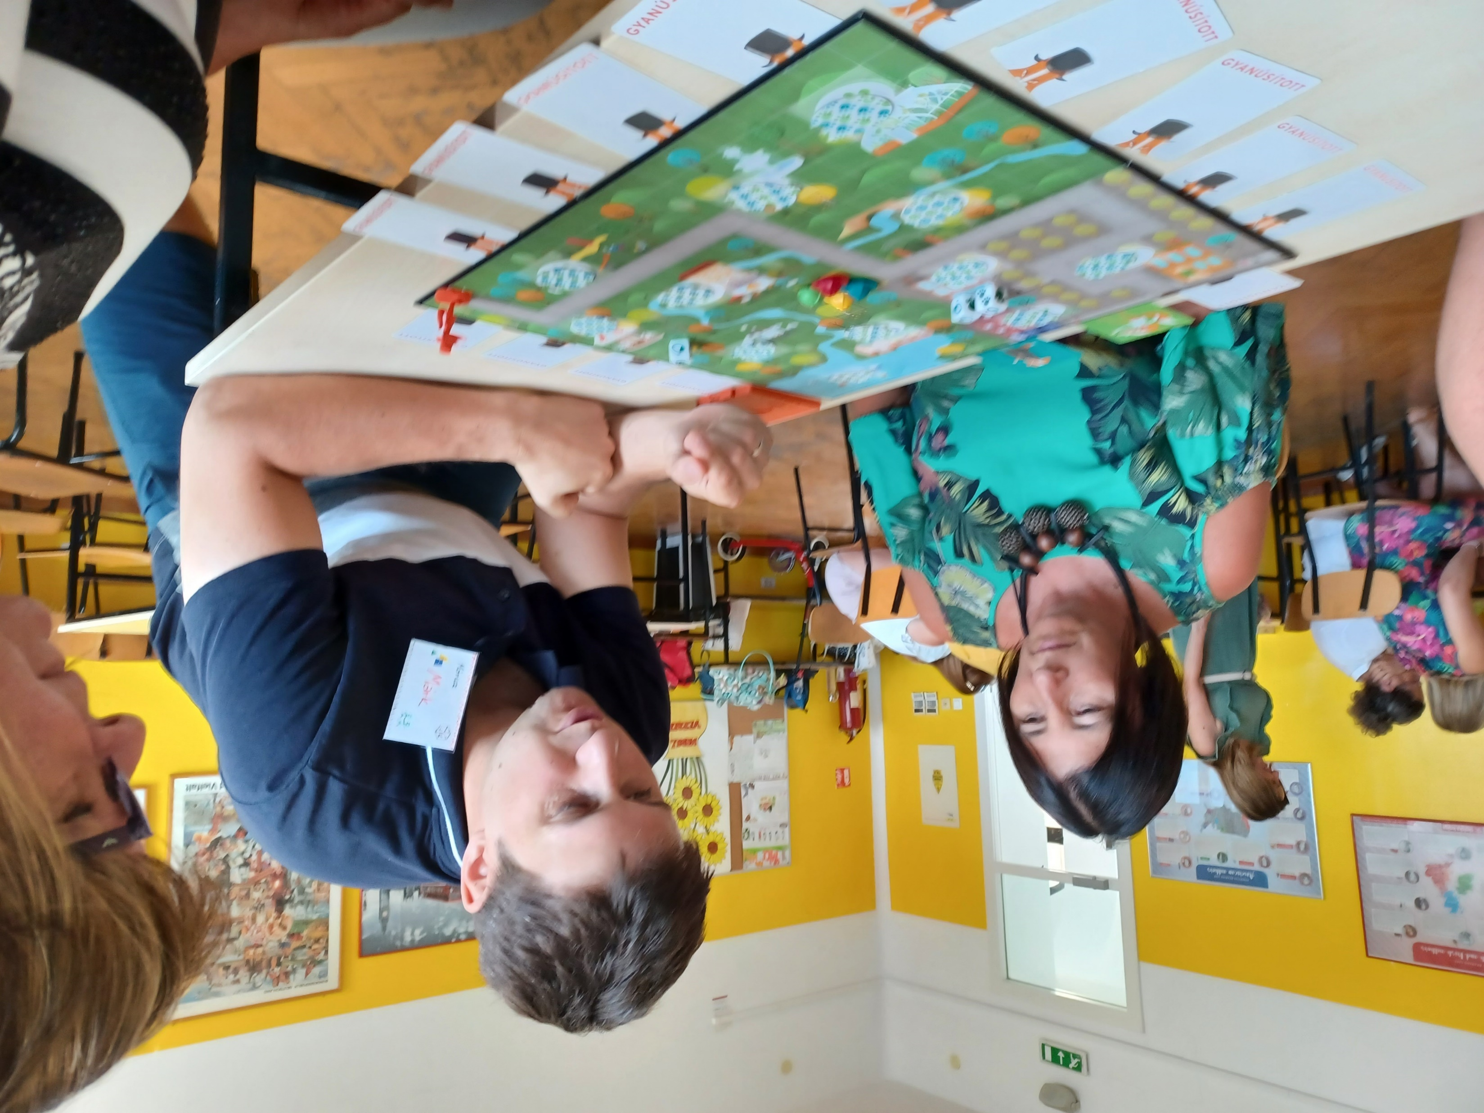
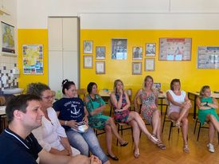
A játék jó gyerekközösség fejlesztés céljaira, mert minden társasjáték KOOPERÁCIÓT IGÉNYEL. A siker kulcsa az együttműködés. Folyamatos INTERAKCIÓ van a szereplők közt: közös megállapodásra – közös stratégiára van szükség. Minden játékos barát és ellenfél is egyben: tehát nem bántjuk meg, de nem is kivételezünk vele. A szabályok szerinti játék BIZTONSÁGOS ÉRZÉS, mindenki tudja, hogy nagyjából mire számíthat a játék végén.
KONFRONTATÍV: fejlődést, előrelépést igényel minden új játékban, hiszen a cél a győzelem. Belső konfliktusok is felszínre törhetnek: minden lépésnél döntéshelyzetben van a játékos . El kell viselni egy-egy rossz döntés következményeit is.
KOMPETATÍV ÉRZÉST okoz, hisz minden játéknál versengésről van szó, többnyire a többiektől függetlenül egyéni érdeke hogy jól és sikeresnek érezze magát. ( ha kell magamat kinevetem, vagy sajnáltatom magam , vagy dühönghetek is, de ha tovább akarok játszani, akkor le kell nyugodni,
minden problémán tovább kell lépni,

Slide 19
Saját tapasztalataim :
Milyen pedagógiai kompetenciákat fejlesztettem a tanfolyamon tanultakkal.
Az egy hetes tanfolyam ideje alatt feleleveníthettem a játékpszichológia terén korábban szerzett ismereteimet.
Tudjuk, hogy játékok sokaságával vannak telezsúfolva a játékboltok és a jó módban élő gyermekek szobáinak polcai, de ezen a kurzuson, - mint alsó tagozaton dolgozó pedagógusok- egy egészen új módon megközelített és rendezett tananyagon keresztül ismerkedhettünk meg az emberi személyiség típusokkal és a személyiségtípusoknak megfelelő szerkezetű játékok szabályainak sokaságával.
A kurzusról hazatérő pedagógusok vélhetően immár sokkal nyitottabban és tájékozottan mernek majd hozzányúlni a játékok szociális interakciójának gyakorlatához.
A tanfolyamon sok és sokféle fejlesztési céllal átadható játékot ismerhettünk meg és próbálhattunk ki. Kurzusvezetőnk kiváló előadó készségének köszönhetően, azt is megtapasztalhattuk, hogy iskolai keretek között a tanitó szerepe milyen nagy jelentőséggel bír egy osztályközösség kialakításában, vagy akár egy-egy tehetséges vagy épp fejleszteni szükséges tanuló motiválásával, irányításával.

Slide 20
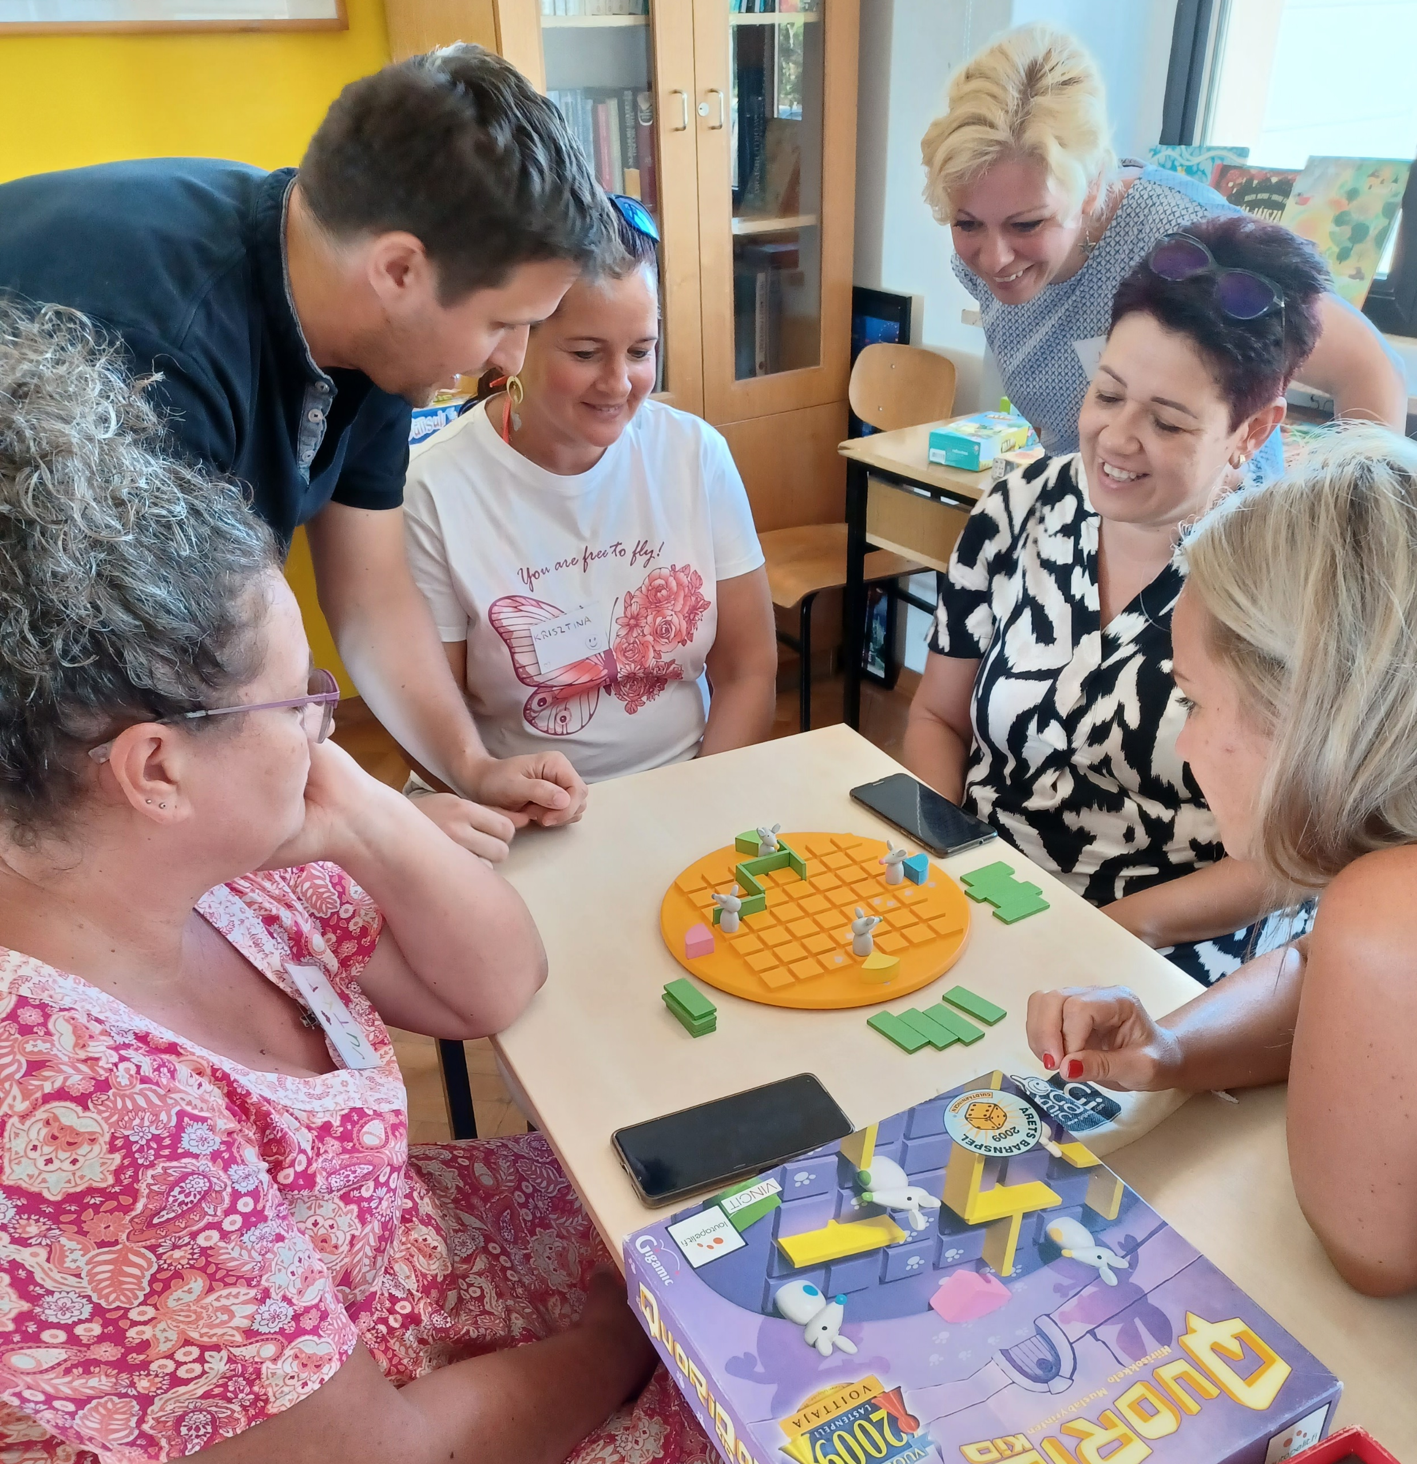
Foglalkoztunk a tanulók életkorának megfelelő játékok tudatosabb kiválasztásával es összességében saját játékkultú-ránkat is bővíthettük, megfelelő lelkesedéssel a saját magam által használt eddigi játékok repertoárját immár önállóan is tudni fogom fejleszteni.
A kurzuson hallottak alapján egyfajta "játéktanmenetet" tudok készíteni, hogy a tanítási gyakorlatban is tudjam használni a tanultakat.
A játékokkal kapcsolatos attitűdöm formálódott, fejlődött,.
Új játékok megismerésén keresztül a pedagódiai tevékenységem megújjult: motiváltabb lettem.
A tanítványaim személyiségében új szemléletmódot tudtam beépíteni azáltal, hogy a gyerekek játéka során fel tudom fedezni a játék-pszichológa által használt személyiség-típusokat: győztes, harcos, versengő, építő, vagy szabályokat elfogadó illetve szabályokat kreatívan átalakító személyiségjegyeket is felismerem.
A játéktevékenységre korlátozódó tanítói szerepemet is más szemszögből látom: nem csak az ismeretátadásra irányul a figyelmem, hanem a háttérből segítő, támogató , a gyerekek autonómiáját is megengedő szerepemet is ki tudom teljesíteni. A közösségfejlesztésben is sokkal motiváltabb lettem.

Slide 21
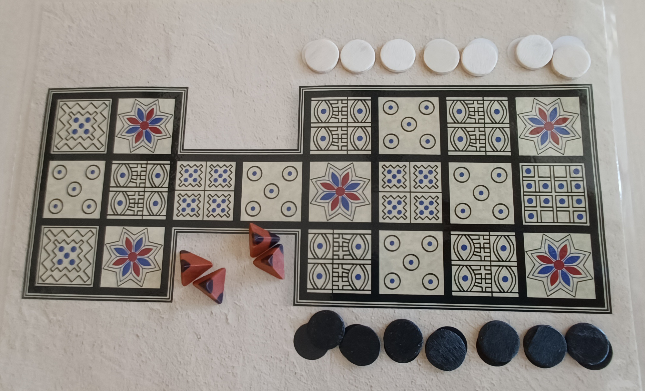
Minél több játékot ismer a gyermek: annál könnyebben tud majd választani, hogy melyiket szeretné játszani.
Minél többször játszik vele, annál jobban rögzül a szabály megtanulása.
Minél több partnerrel játszik, annál rugalmasabb lesz a társak elfogadásában.
Minél több játéksiker vagy kudarc éri, annál mélyebb szintű lesz az önismerete.
Minél több olyan játékot próbál ki, amiben több játékeszköz van, annál jobban megtanulja, hogy vigyázni kell a játék minden darabjára.
Kreativitás:
megpróbál saját játékot kitalálni

Slide 22
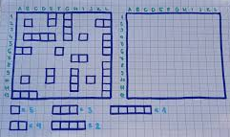
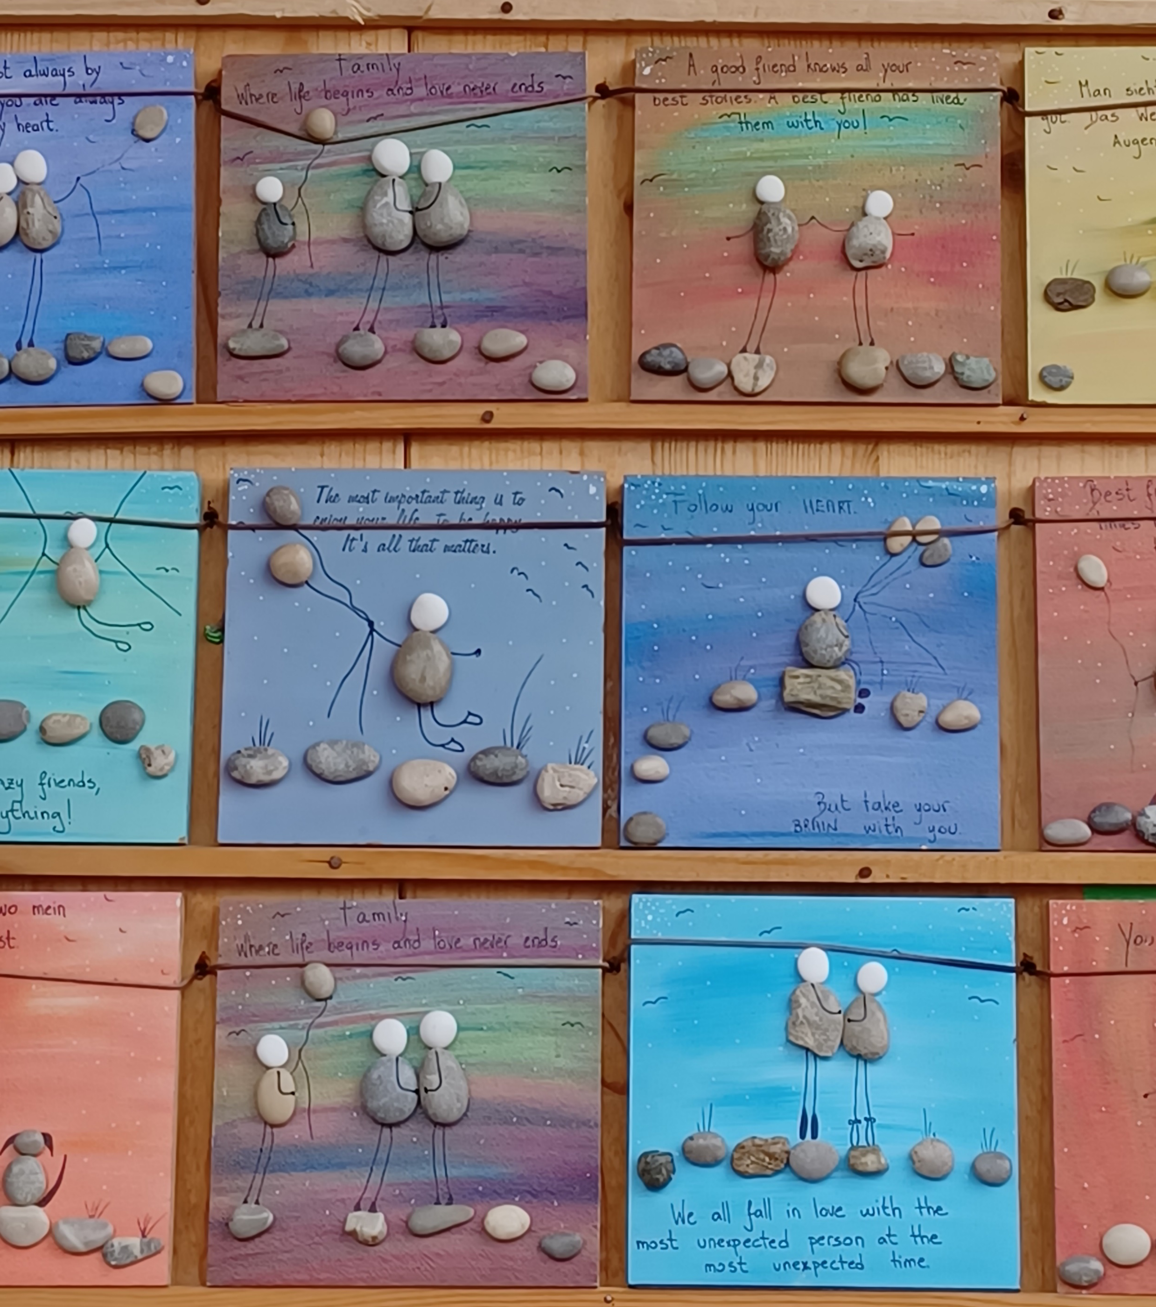
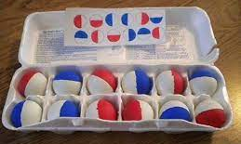

Slide 23
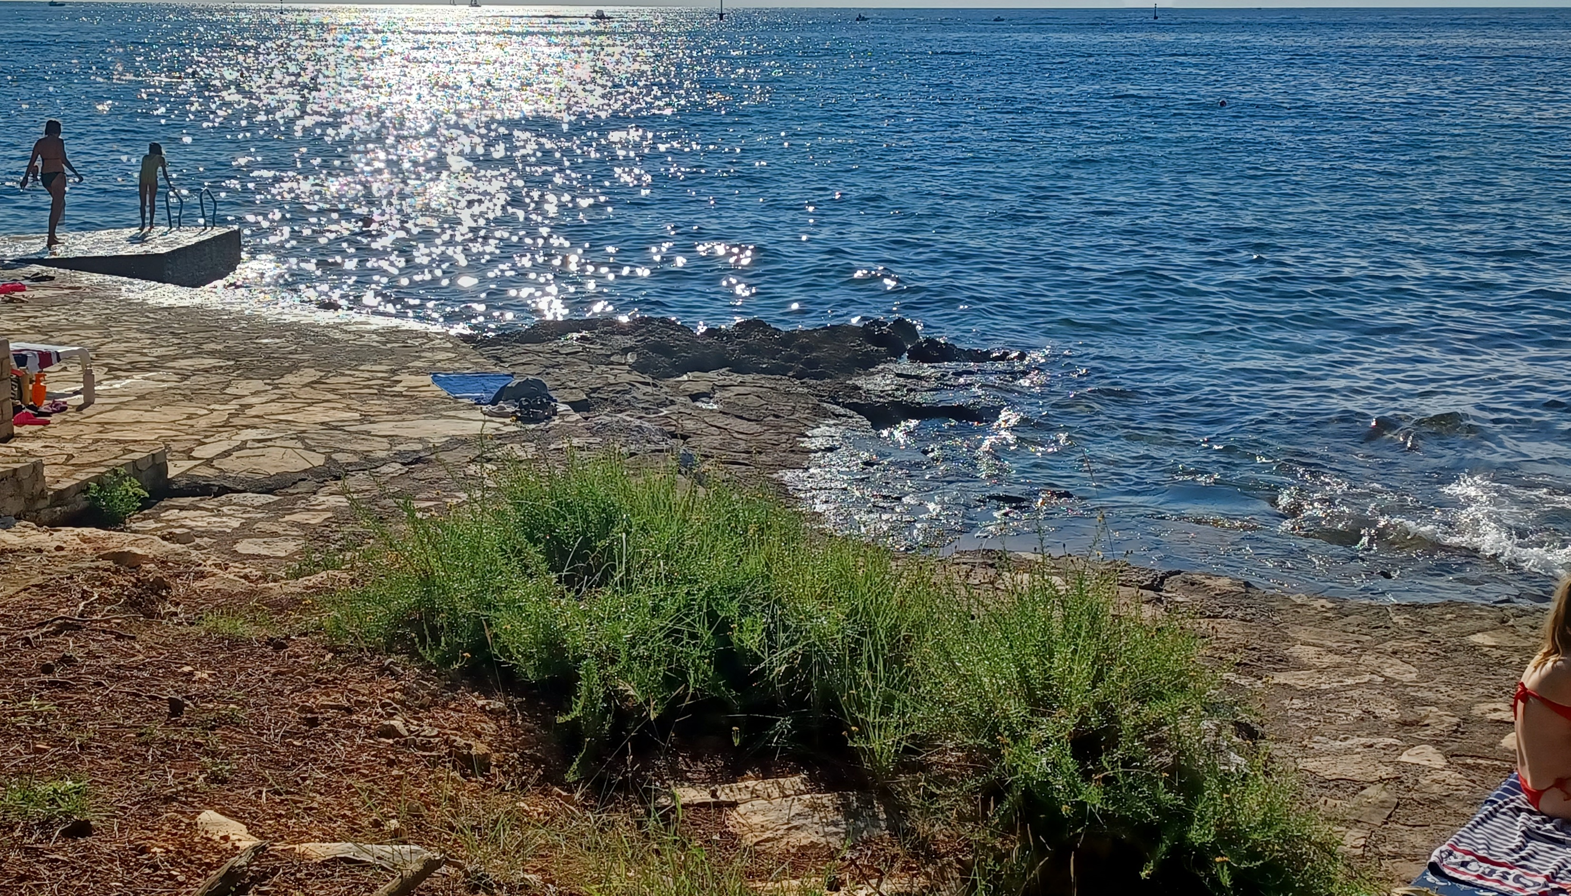
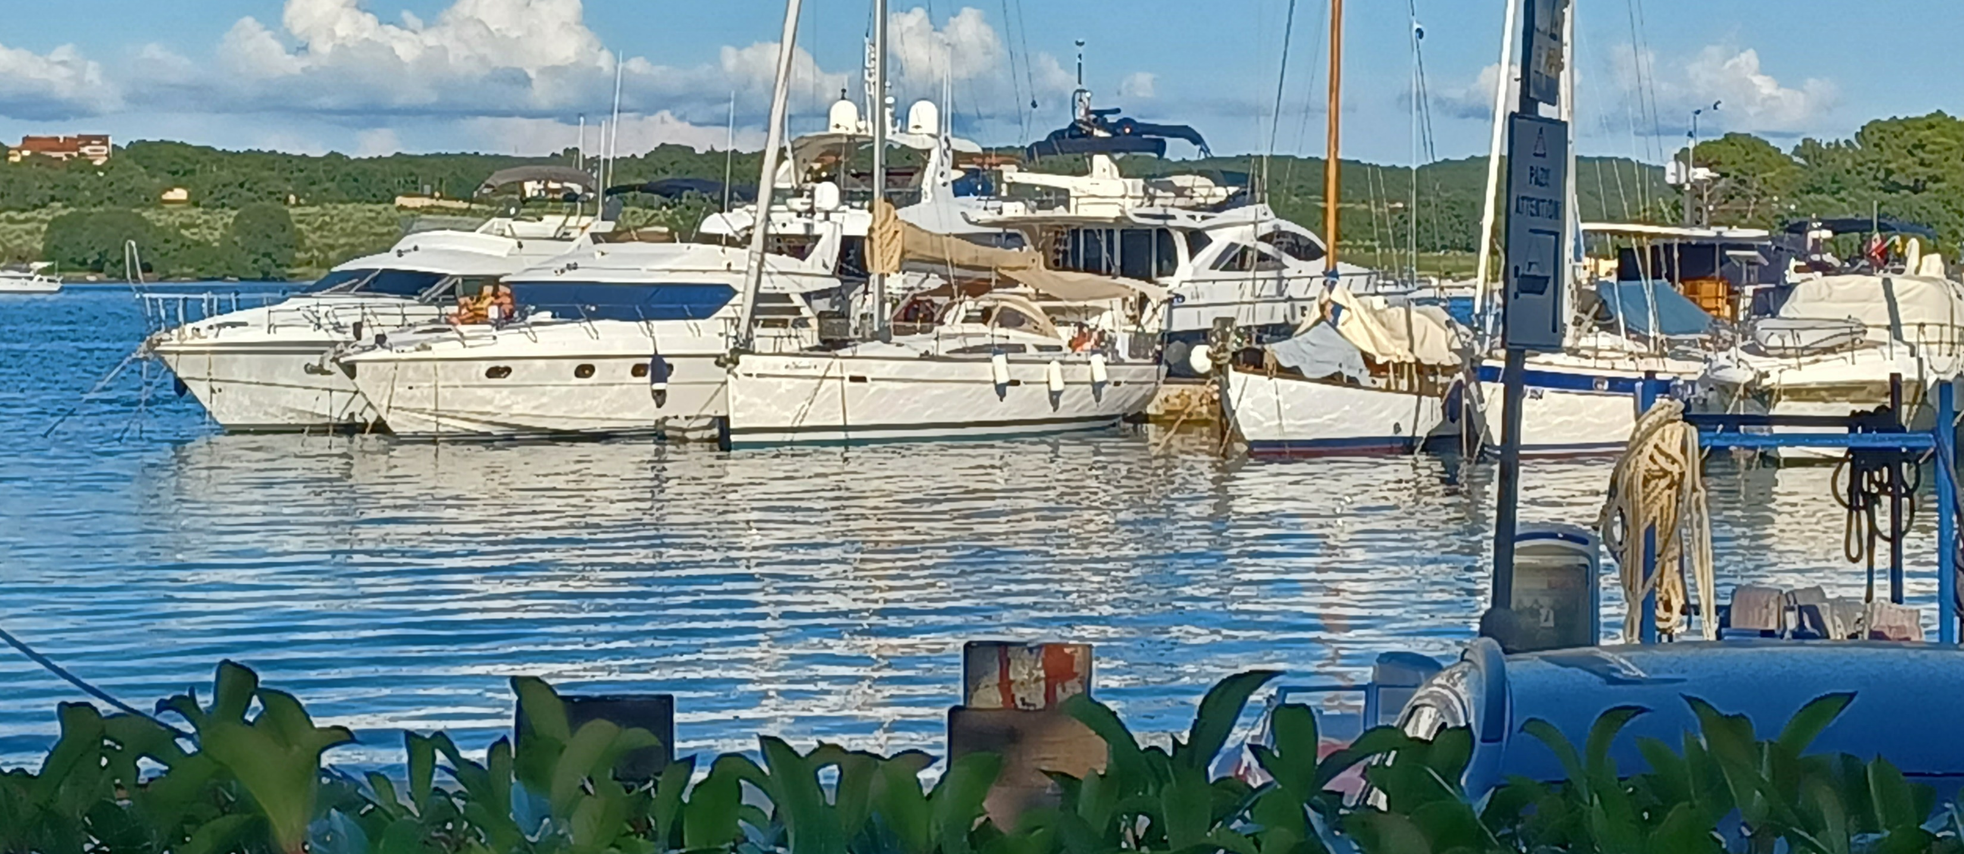
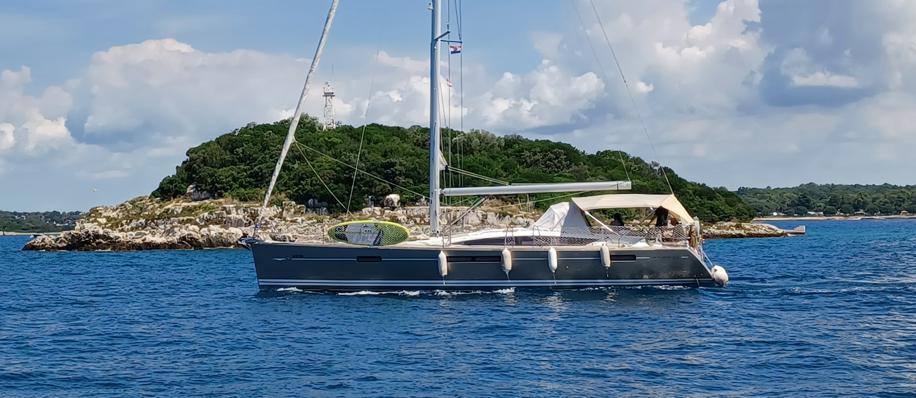
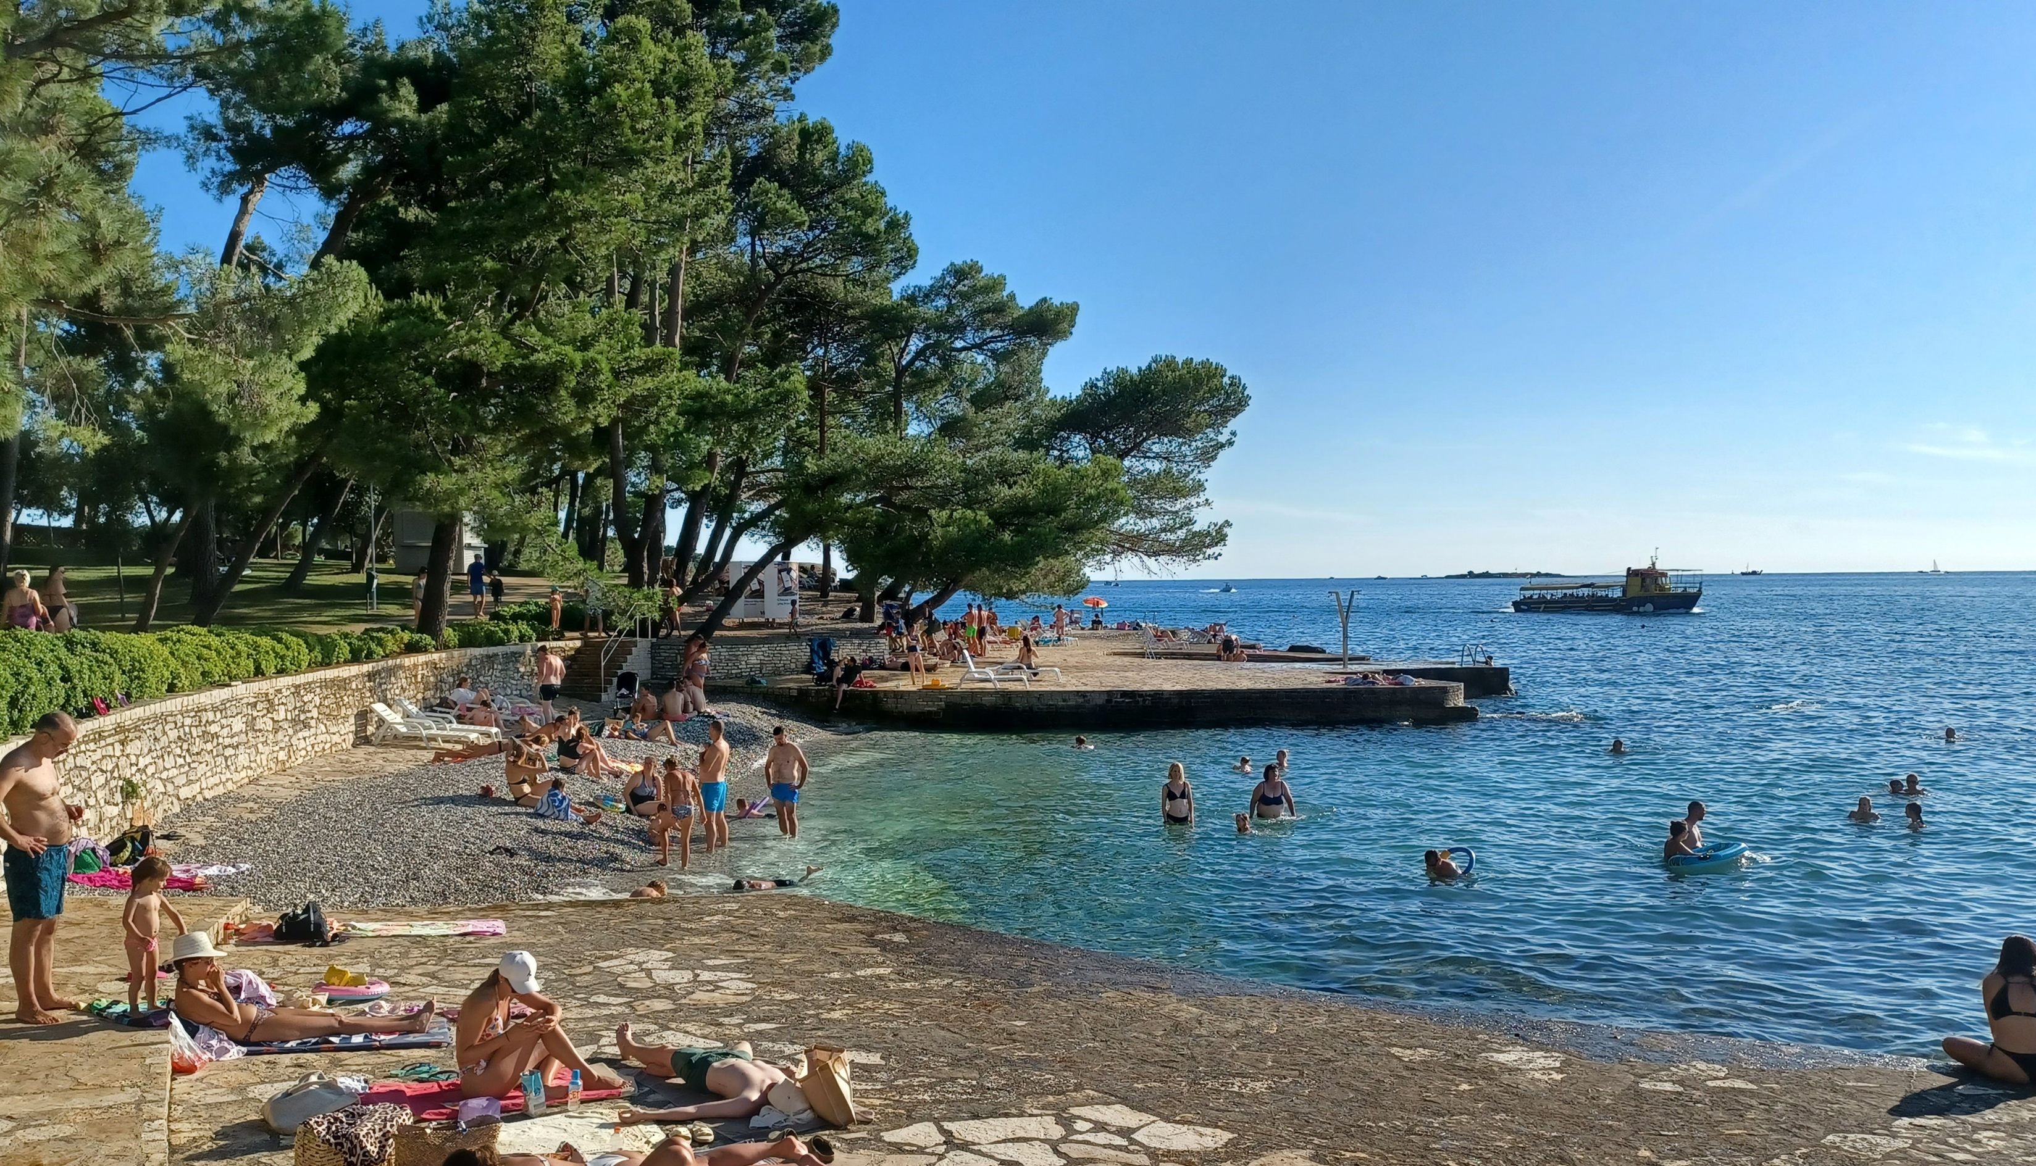

Slide 24
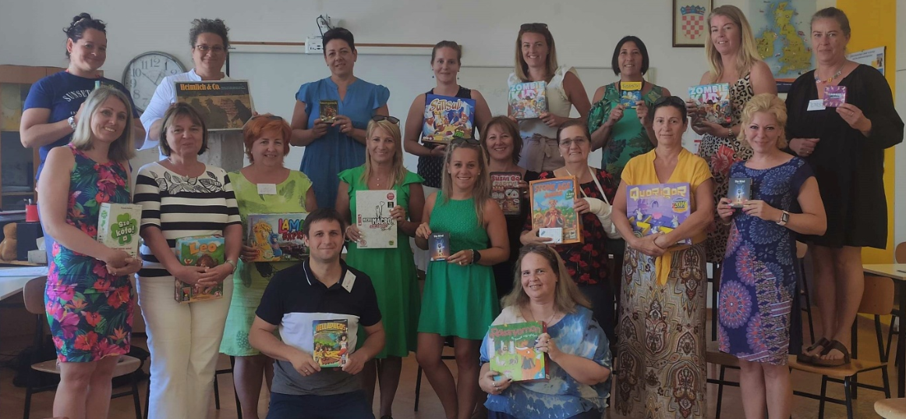
Erasmus + tanfolyam : 2023 július 23-29-ig

